Slide 1
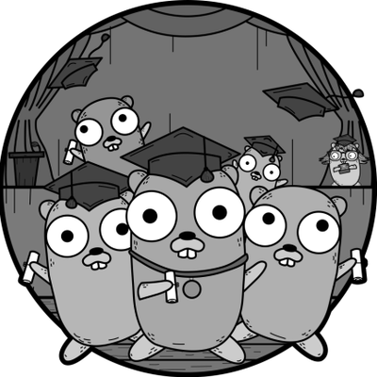
GoLang
Packages
Margarit Marian Catalin & Anghel Mihai Alexandru

Slide 2

Ce este un pachet?
Un pachet nu este altceva decât un director cu unele fișiere de cod, care expune variabile diferite ( caracteristici ) dintr-un singur punct de referință.

Slide 3
Cum este construit proiectul?
Dacă un program face parte din pachetul principal, atunci comanda go install va crea un fișier binar (executabil); care la execuție cheamă funcția main a programului. Acest executabil se afla sub directorul bin. Dacă un program face parte din alt pachet decât main, atunci este creat un fișier de arhivă, cu extensia .a care este aflat în interiorul directorului pkg, cu aceeași comandă.

Slide 4
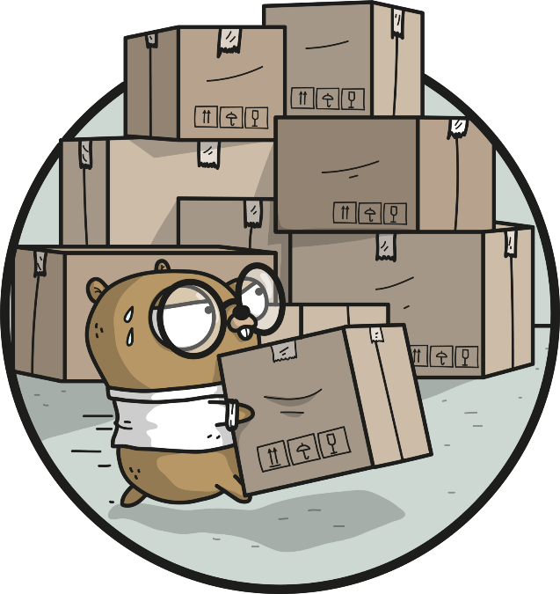
Apelarea variabilelor/metodelor
Cum putem avea acces la variabilele aflate în alte fisiere .go?
Dacă dorim sa apelăm o variabila sau metodă dintr-un alt fișier .go ce se află în alt pachet decât fișierul în care dorim să facem apelul acesteia atunci variabila sau
metoda trebuie să înceapă cu literă mare.
Dacă variabilele încep cu literă mică aceste sunt private în cadrul pachetului în care se află fișierul .go.

Slide 5

Pachetele 3rd party
Instalarea unui pachet 3rd party nu este altceva decât clonarea codului la
distanță în src/<package> directorul local.
Din moment ce Go nu are un registru de pachete oficiale centralizat, vă
cere să furnizați numele de gazdă și calea spre pachet. ( go get github.com /mihaialexandruanghel/GoExample )

Slide 6

Exemple

